Slide 1
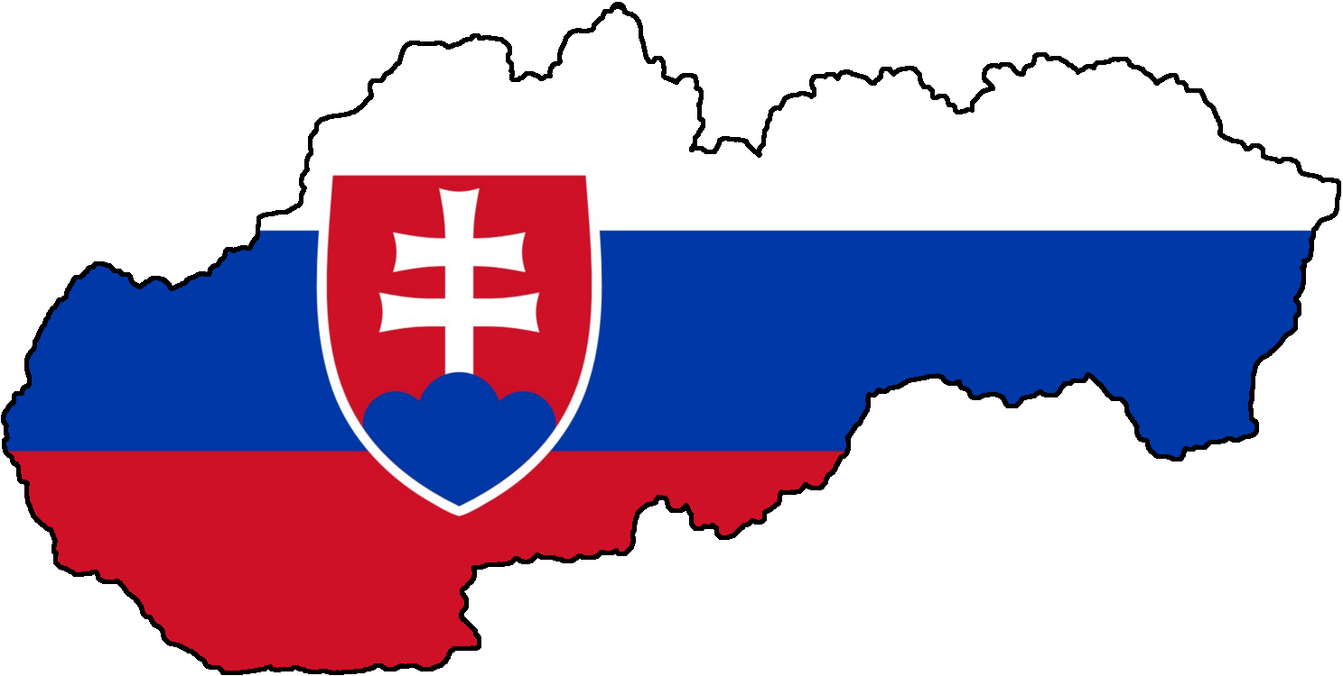
Kennst du...
die Slowakei?

Slide 2
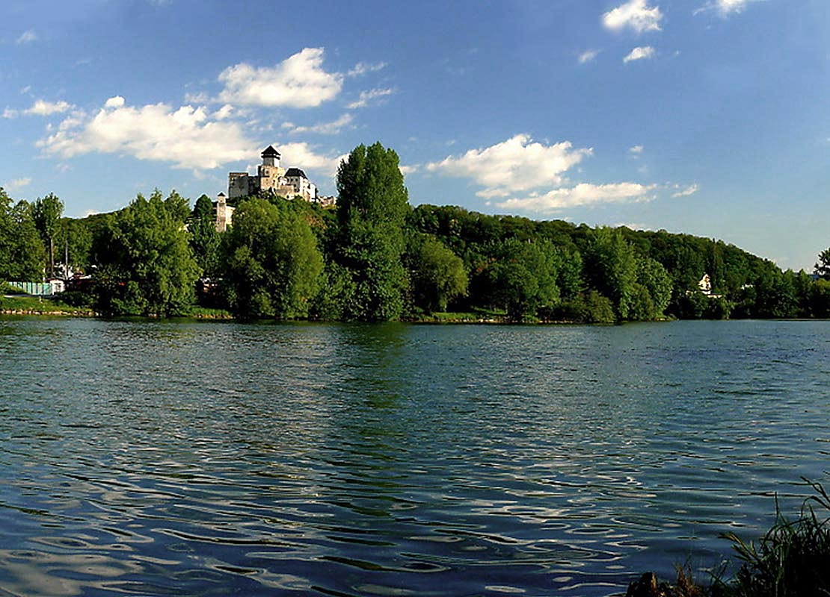
1. Der längste Fluss ist...
Dunaj
Váh
Hornád
Nitra
http://www.reny.sk/slovensko-rieky-vah.htm

Slide 3
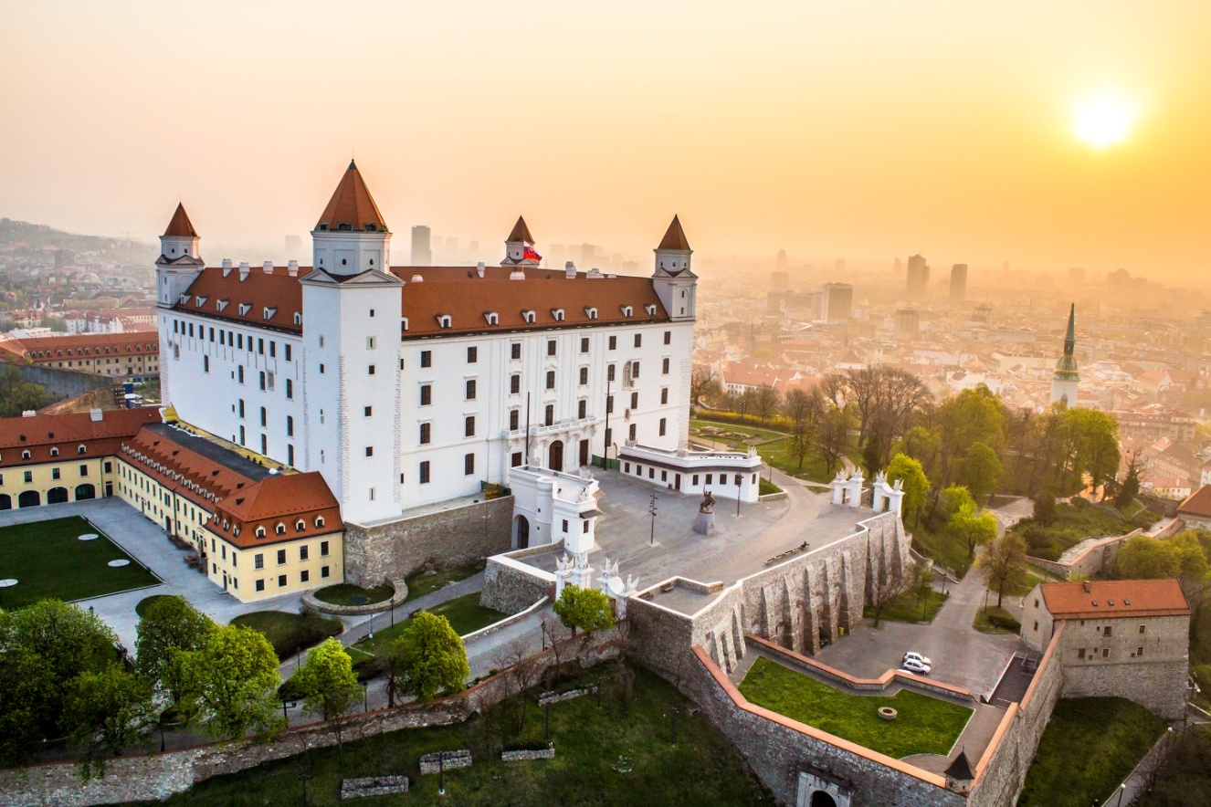
Banská Bystrica
Trenčín
Bratislava
2. Die Hauptstadt ist...
Martin
https://www.visitbratislava.com/sk/top-10-vyhladov-v-bratislave/

Slide 4
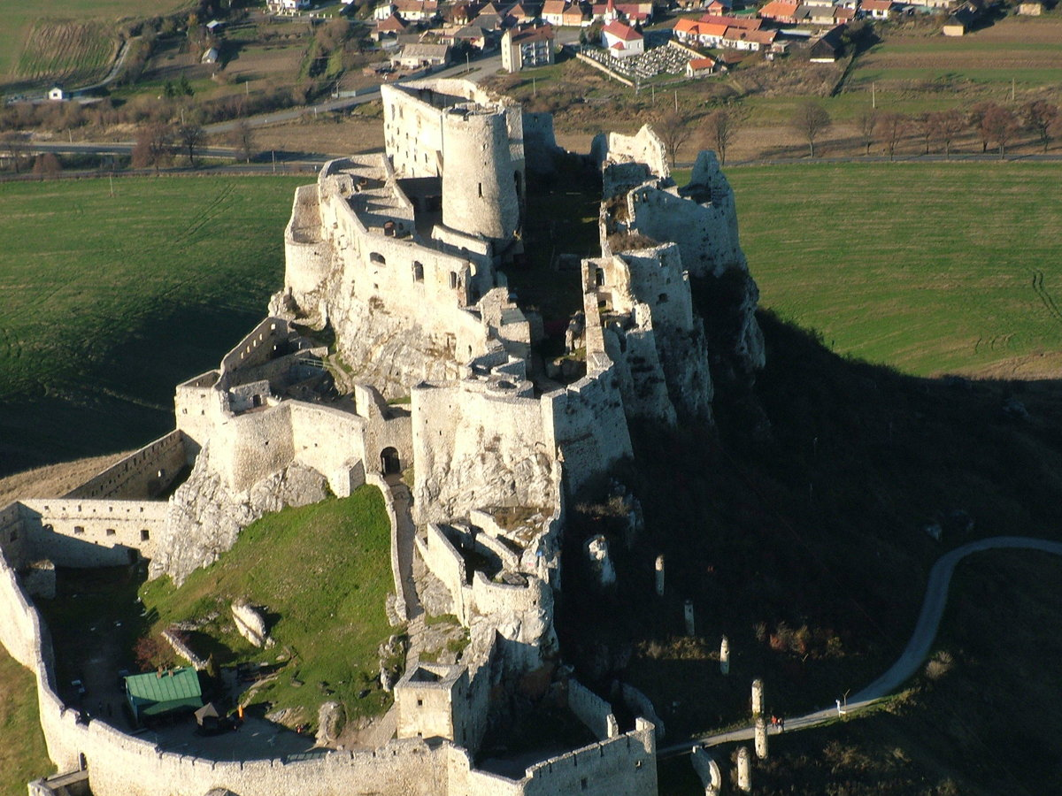
Spišský hrad
(Zipser Burg)
3. Was ist auf dem Bild?
Budatínsky zámok
(Schloss Budatín)
Trenčiansky hrad (Trentschiner Burg)
Bojnický zámok
(Schloss Bojnice)
Zdroj: Rasto Arvay

Slide 5
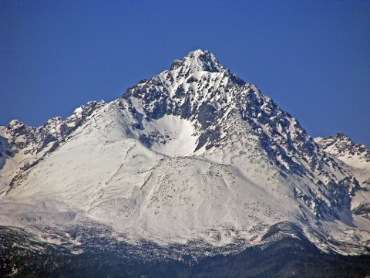
4. Wie heißt
der höchste Hügel
der Slowakei?
Kriváň
Ďumbier
Lomnický štít (Lomnitzer Spitze)
Gerlachovský štít (Gerlsdorfer Spitze)
http://www.slovenskadovolenka.sk/vyhliadkove-vrcholy/gerlachovsky-stit.php

Slide 6
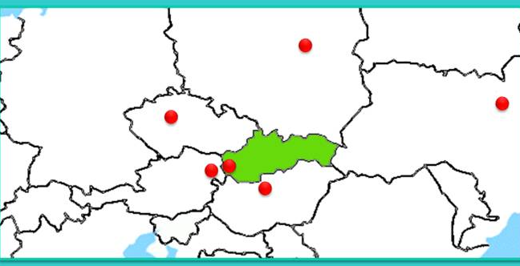
Poľsko, Ukrajina, Maďarsko, Česko
(Polen, Ukraine, Ungarn,
die Tschechische Republlik)
Poľsko, Ukrajina, Maďarsko, Rakúsko, Česko
(Polen, Ukraine, Ungarn, Österreich,
die Tschechische Republlik)
Poľsko, Ukrajina, Nemecko, Rakúsko, Česko
(Polen, Ukraine, Deutschland, Österreich,
die Tschechische Republlik)
Ukrajina, Nemecko, Rakúsko, Česko
(Ukraine, Deutschland, Österreich,
die Tschechische Republlik)
5. Welche Länder sind Nachbarn der Slowakei?
https://www.purposegames.com/game/slovensko-a-jeho-susedia-na-mape-quiz

Slide 7
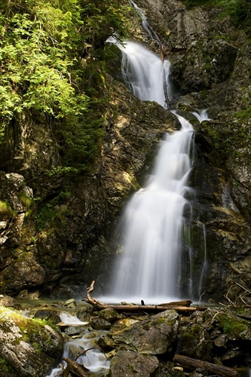
6. Der höchste Wasserfall der Slowakei ist ...
Kmeťov Wasserfall
Wasserfall Skok
Velický Wasserfall
Jánošík Wasserfall
http://flog.pravda.sk/jamblod.flog?foto=253292

Slide 8
Nationalpark Große Fatra
Nationalpark Niedere Tatra
Nationalpark Slowakisches Paradies
Tatra - Nationalpark Hohe Tatra
7. Der größte
Nationalpark
der Slowakei ist...
http://www.planetslovakia.sk/priroda/143-skalka

Slide 9
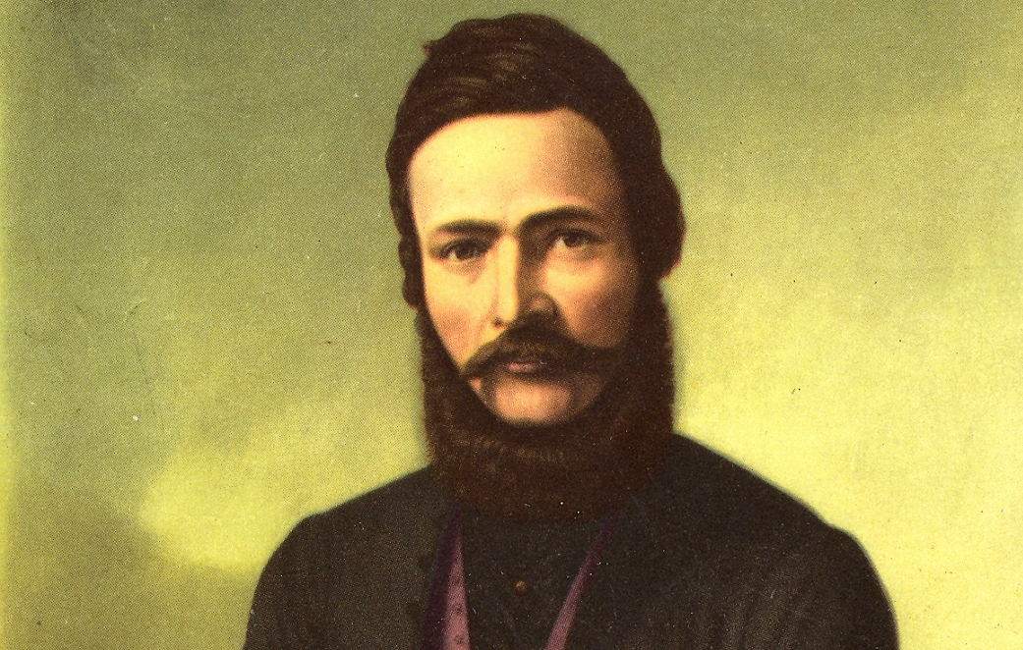
8. Wer ist auf dem Bild?
Andrej Sládkovič
Milan Rastislav Štefánik
Ľudovít Štúr
Der Meister Paul aus Levoča
http://www.pokladnica-minci.sk/ludovit-stur-1815-1856-reformator-slovenskej-spolocnosti-a-jemu-venovany-rok-2015/

Slide 10
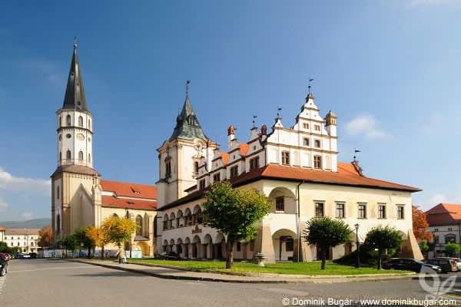
9. Welche Stadt ist auf dem Bild?
Košice
Nitra
Levoča
Trenčín
Bardejov
Zvolen
Poprad
http://slovakia.travel/levoca - Dominik Bugár

Slide 11
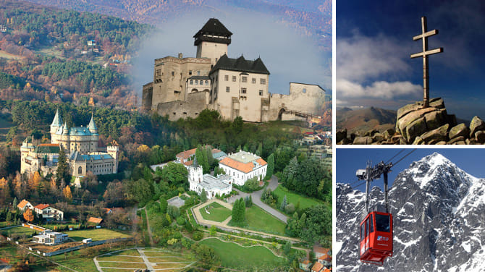
Inšpirácia k prezentácii: PhDr. Michael Fuchs – Ako poznáš Slovensko?

Slide 12
Die Lösung:
1. Der längste Fluss ist... Váh
2. Die Hauptstadt ist... Bratislava
3. Was ist auf dem Bild? Spišský hrad (Zipser Burg)
4. Wie heißt der höchste Hügel der Slowakei? Gerlachovský štít (Gerlsdorfer Spitze)
5. Welche Länder sind Nachbarn der Slowakei?
Poľsko, Ukrajina, Maďarsko, Rakúsko, Česko (Polen, Ukraine, Ungarn, Österreich, die Tschechische Republlik)
6. Der höchste Wasserfall der Slowakei ist ...
Kmeťov Wasserfall
7. Der größte Nationalpark der Slowakei ist...
Nationalpark Niedere Tatra
8. Wer ist auf dem Bild?
Ľudovít Štúr
9. Welche Stadt ist auf dem Bild?
Levoča

